Slide 1

네이버 map react 적용
수빈공주와 6난쟁이들
웹지국

Slide 2
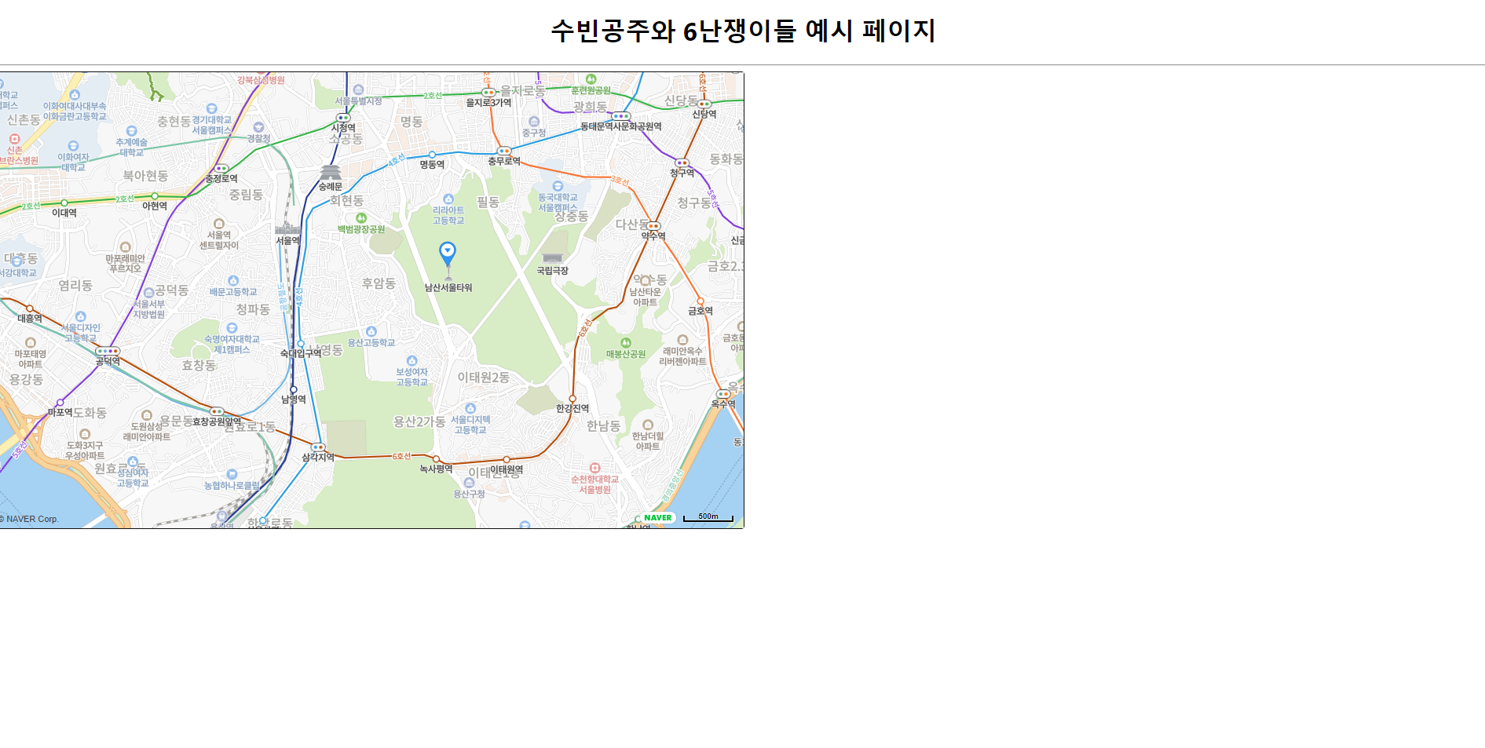
결과화면

Slide 3
Maps 구현
1. 네이버 클라우드 플랫폼 maps Application 등록을 하고
url : http://localhost:3000/ 으로 등록
2. 리액트 라이브러리 설치
yarn add react-naver-maps
Or npm install react-naver-maps
3. Client ID 저장

Slide 4

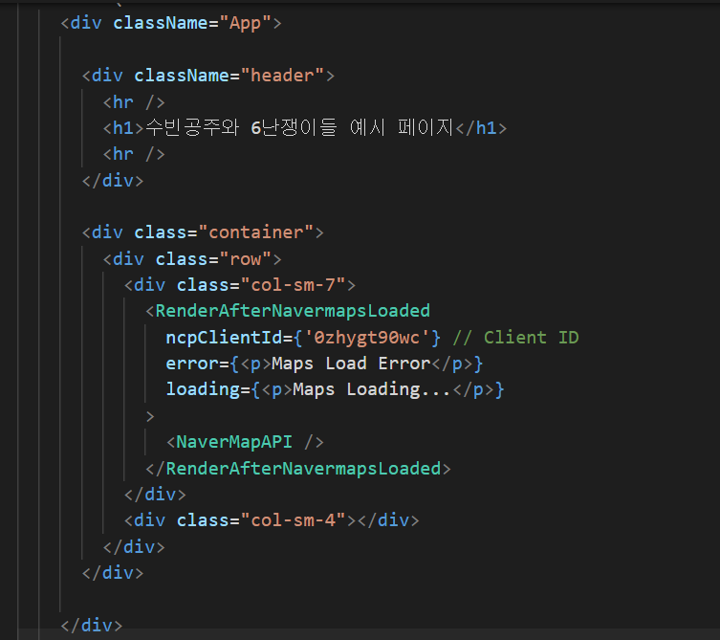
APP.js Code 1
라이브러리 필요 항목 가져오기
앱 안에 지도 만들어주는 html 작성
NaverMapAPI 컴포넌트 외부로 작성
다음페이지….

Slide 5
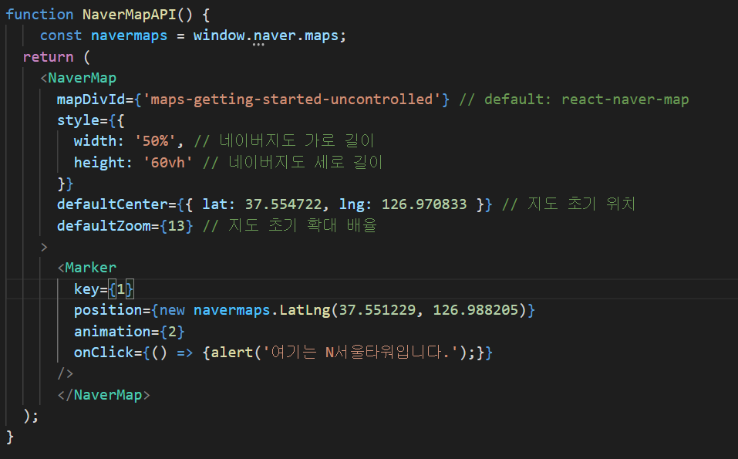
APP.js Code 2 and Marker 구현
주석에 내용 작성되어 있음

Slide 6
Thanks

